Slide 1



Sujet
Interaction Homme
Robot
Réalisé par :
ZEFOUNI Abdelkader
« 16/03/2012 »

Slide 2
Plan
Interaction Homme-Robot
Introduction
Historique
Lois de la Robotique
Classement des robots
Les différents thèmes de recherche
Exemples d'Interaction Homme-Robot
Moyens d'interaction
Interaction Naturelle Homme-Robot
Conclusion
16.03.2012 | Master 2 Programmation et Logiciels Sûrs

Slide 3
Interaction Homme-Robot
Introduction
Historique
Lois de la Robotique
Classement des robots
Les différents thèmes de recherche
Exemples d'Interaction Homme-Robot
Moyens d'interaction
Interaction Naturelle Homme-Robot
Conclusion
16.03.2012 | Master 2 Programmation et Logiciels Sûrs

Slide 4
Interaction Homme-Robot
Introduction
Interaction homme-robot est l'étude des interactions entre les humains et les robots. Il est souvent désigné comme IHR par les chercheurs.
Interaction homme-robot est un domaine multidisciplinaire avec des contributions de l'interaction humain-ordinateur, l'intelligence artificielle, la robotique, la compréhension du langage naturel, et les sciences sociales.
16.03.2012 | Master 2 Programmation et Logiciels Sûrs

Slide 5
Interaction Homme-Robot
Introduction
Historique
Lois de la Robotique
Classement des robots
Les différents thèmes de recherche
Exemples d'Interaction Homme-Robot
Moyens d'interaction
Interaction Naturelle Homme-Robot
Conclusion
16.03.2012 | Master 2 Programmation et Logiciels Sûrs

Slide 6
Interaction Homme-Robot
Historique
Mot « robotique » fut avanté par Isaac Asimov(1942);
Développements de la mécanique, de l’automatisme, de l’électronique, puis de l’informatique ont permis de donner une forme bien réelle à un nombre grandissant des idées de l’écrivain;
Histoire de la robotique réelle commence avec les robots industriels (1950);
Aujourd’hui par la robotique d’assistance qui est devenue un domaine de recherche extrêmement riche et donne peu à peu lieu à des applications réelles voire commercialisables.
16.03.2012 | Master 2 Programmation et Logiciels Sûrs
Notes:
le mot « robotique » fut avanté par Isaac Asimov.
les développements de la mécanique, de l’automatisme, de l’électronique, puis de l’informatique ont permis de donner une forme bien réelle à un nombre grandissant des idées de l’écrivain.
L’histoire de la robotique réelle commence avec les robots industriels qui permettent d’accélérer les cadences de production des usines et d’éviter aux ouvriers les tâches les plus répétitives, pénibles ou dangereuses
Elle se poursuit aujourd’hui par la robotique d’assistance qui est devenue un domaine de recherche extrêmement riche et donne peu à peu lieu à des applications réelles voire commercialisables.

Slide 7
Interaction Homme-Robot
Introduction
Historique
Lois de la Robotique
Classement des robots
Les différents thèmes de recherche
Exemples d'Interaction Homme-Robot
Moyens d'interaction
Interaction Naturelle Homme-Robot
Conclusion
16.03.2012 | Master 2 Programmation et Logiciels Sûrs

Slide 8
Interaction Homme-Robot
Lois de la Robotique
Isaac Asimov a défini les trois lois de la robotique :
Un robot ne peut porter atteinte à un être humain, ni, restant passif, permettre qu’un être humain soit exposé au danger.
Un robot doit obéir aux ordres que lui donne un être humain, sauf si de tels ordres entrent en conﬂit avec la première loi.
Un robot doit protéger son existence tant que cette protection n’entre pas en conﬂit avec la première ou la seconde loi.
16.03.2012 | Master 2 Programmation et Logiciels Sûrs

Slide 9
Interaction Homme-Robot
Introduction
Historique
Lois de la Robotique
Classement des robots
Les différents thèmes de recherche
Exemples d'Interaction Homme-Robot
Moyens d'interaction
Interaction Naturelle Homme-Robot
Conclusion
16.03.2012 | Master 2 Programmation et Logiciels Sûrs

Slide 10
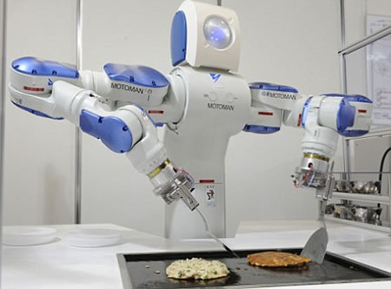
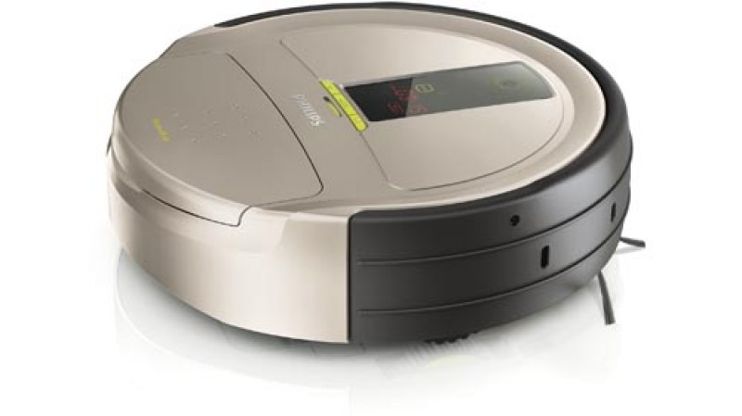
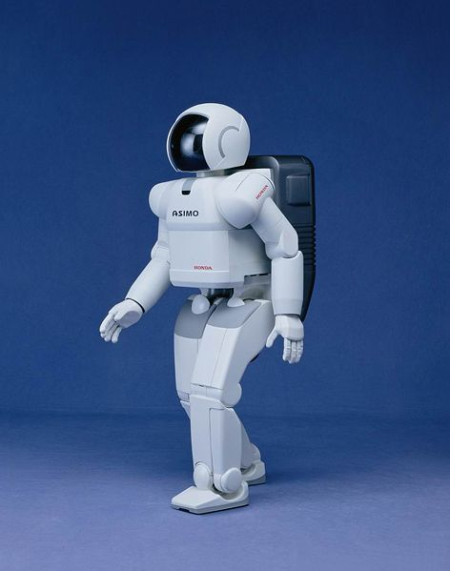
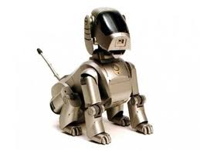
Interaction Homme-Robot
Classement des Robots
les robots d’assistance(basique ).
Robots personnel( plus complexes puisque doués de réﬂexion).
16.03.2012 | Master 2 Programmation et Logiciels Sûrs
Notes:
peuvent être divisés en deux catégories dont le dénominateur commun est d’être des machines au service de leur propriétaire respectant les trois lois citées plus haut
les robots d’assistance.(basique )
Chargés d’assurer des tâches ménagères (telles que le ménage ou la cuisine), souvent nombreux et spécialisés (n’ont qu’une conception très simpliste de leur environnemen)
Robots personnel.( plus complexes puisque doués de réﬂexion)
==> Leur rôle est alors celui d’un assistant presque humain.
==> ﬁnalité des robots personnels est d’acquérir de nouvelles capacités et connaissances à l’aide d’un apprentissage ouvert et actif et d’évoluer en constante interaction et coopération avec l’homme.

Slide 11
Interaction Homme-Robot
Introduction
Historique
Lois de la Robotique
Classement des robots
Les différents thèmes de recherche
Exemples d'Interaction Homme-Robot
Moyens d'interaction
Interaction Naturelle Homme-Robot
Conclusion
16.03.2012 | Master 2 Programmation et Logiciels Sûrs

Slide 12
Interaction Homme-Robot
Les différents thèmes de recherche
Robotique industrielle et de service;
Robot assistant ou coéquipier
Interactions Homme-robot(le design centré sur l’utilisateur)
Robotique médicale chirurgicale
Robotique urbaine (les solutions de mobilité).
Interaction décisionnelle homme-robot.
Interaction homme-robot dans le cadre de la personne handicapée ou dépendante.
16.03.2012 | Master 2 Programmation et Logiciels Sûrs

Slide 13
Interaction Homme-Robot
Introduction
Historique
Lois de la Robotique
Classement des robots
Les différents thèmes de recherche
Exemples d'Interaction Homme-Robot
Moyens d'interaction
Interaction Naturelle Homme-Robot
Conclusion
16.03.2012 | Master 2 Programmation et Logiciels Sûrs

Slide 14
Interaction Homme-Robot
Exemple d’Interaction Homme Robot
Assistance pour les personnes aveugles( 1ere ,2eme génération)
Les personnes handicapées (Wheelchair, Rewlk)
Rééducation physique (Arm Recovery)
Assistance Coéquipier (Robonaut , Bureau )
Assistance et secours (Le robot - soldat de feu, Search and rescue)
Thérapie des enfants (Keepon)
Robot Humanoid (Human, Sings)
16.03.2012 | Master 2 Programmation et Logiciels Sûrs

Slide 15
Interaction Homme-Robot
Introduction
Historique
Lois de la Robotique
Classement des robots
Les différents thèmes de recherche
Exemples d'Interaction Homme-Robot
Moyens d'interaction
Interaction Naturelle Homme-Robot
Conclusion
16.03.2012 | Master 2 Programmation et Logiciels Sûrs

Slide 16
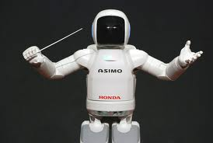
Interaction Homme-Robot
Moyens d’interaction
Contrôle vocale et gestuel
16.03.2012 | Master 2 Programmation et Logiciels Sûrs

Slide 17

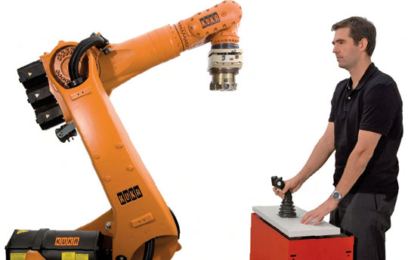
Interaction Homme-Robot
Moyens d’interaction
Une manette
16.03.2012 | Master 2 Programmation et Logiciels Sûrs

Slide 18
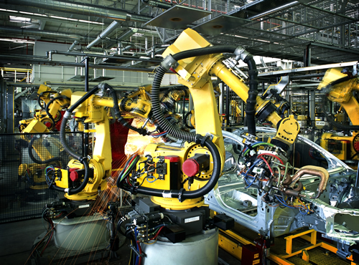
Interaction Homme-Robot
Moyens d’interaction
Ordinateur
16.03.2012 | Master 2 Programmation et Logiciels Sûrs

Slide 19
Interaction Homme-Robot
Introduction
Historique
Lois de la Robotique
Classement des robots
Les différents thèmes de recherche
Exemples d'Interaction Homme-Robot
Moyens d'interaction
Interaction Naturelle Homme-Robot
Conclusion
16.03.2012 | Master 2 Programmation et Logiciels Sûrs

Slide 20
Interaction Homme-Robot
Interaction Naturelle homme-robot
Le but est d'avoir une interaction homme robot la plus naturelle . Que le robot sois capable d'acquérir et interpréter l'information transmise à travers tous les moyens de communication dont l'homme dispose
Langage naturel
Langage du corps
Acoustique (l'émotions )
16.03.2012 | Master 2 Programmation et Logiciels Sûrs

Slide 21
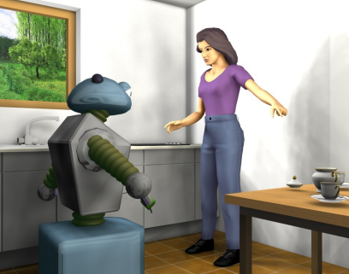
Interaction Homme-Robot
Interaction Naturelle homme-robot
Exemple d'un scénario
Interaction avec un robot à qui on demande de servir une tasse de café sur la table .
16.03.2012 | Master 2 Programmation et Logiciels Sûrs

Slide 22
Interaction Homme-Robot
Interaction Naturelle homme-robot
Première étape (Paramétres)
Visuelle
  Détection de visage et le reste du corps
  Suivi des mouvement du corp
  Détection de pointage
  Reconnaissance du visage .
Acoustique
  Reconnaissance de l'émotion
  Reconnaissance de la parole
  Processus de dialogue
  Identification du speaker
16.03.2012 | Master 2 Programmation et Logiciels Sûrs
Notes:
Definition des paramétre qui doivent étre pris en considération par le robot :

Slide 23
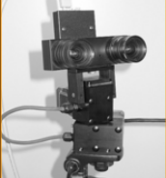
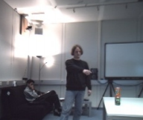
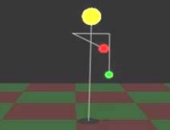
Interaction Homme-Robot
Interaction Naturelle homme-robot
Paramètre Visuelle
Detection de la téte et des bras
16.03.2012 | Master 2 Programmation et Logiciels Sûrs

Slide 24
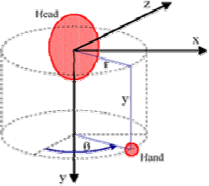
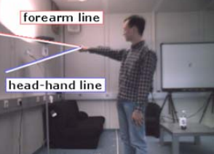
Interaction Homme-Robot
Interaction Naturelle homme-robot
Paramètre Visuelle
Reconnaissance de la gestuelle
16.03.2012 | Master 2 Programmation et Logiciels Sûrs

Slide 25
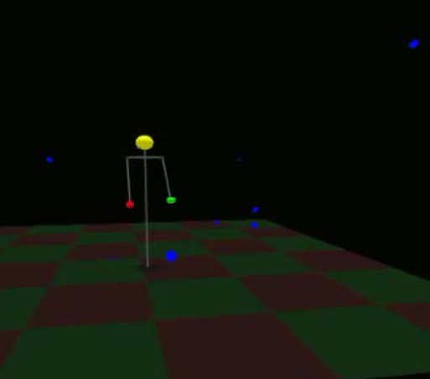
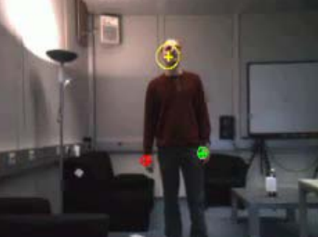
Interaction Homme-Robot
Interaction Naturelle homme-robot
Paramètre Visuelle
Reconnaissance temps real
16.03.2012 | Master 2 Programmation et Logiciels Sûrs

Slide 26
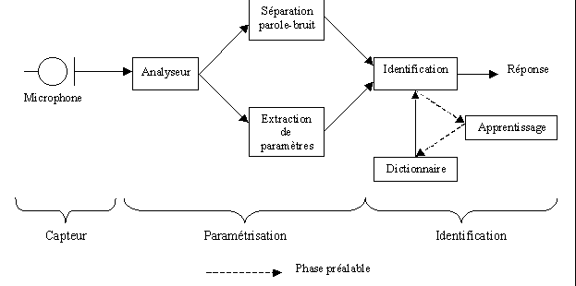
Interaction Homme-Robot
Interaction Naturelle homme-robot
Paramètre Acoustique
16.03.2012 | Master 2 Programmation et Logiciels Sûrs

Slide 27
Interaction Homme-Robot
Interaction Naturelle homme-robot
Fusion des deux paramètres
Synchronisation des deux paramétres l’acoustique et visuelle
Resultat Final
16.03.2012 | Master 2 Programmation et Logiciels Sûrs

Slide 28
Interaction Homme-Robot
Introduction
Historique
Lois de la Robotique
Classement des robots
Les différents thèmes de recherche
Exemples d'Interaction Homme-Robot
Moyens d'interaction
Interaction Naturelle Homme-Robot
Conclusion
16.03.2012 | Master 2 Programmation et Logiciels Sûrs

Slide 29
Interaction Homme-Robot
Conclusion
Résumé Video
30.06.2010 | Ingénieur en Informatique

Slide 30
Merci pour votre attention

